Slide 1
Κεφαλαιο 2^{ο}
μεταφραση

Slide 2
μεταφραση
Μετράφραση-> Η αντιστοίχιση των κωδικονίων σε αμινοξέα και η διαδοχική σύνδεση των αμινοξέων σε πολυπεπτιδική αλυσίδα
Δομή ριβοσώματος-> Αποτελείται από δυο υπομονάδες, μια μεγάλη και μια μικρή. Η μικρή υπομονάδα έχει μια θέση πρόσδεσης του mRNA και η μεγάλη δυο θέσεις εισδοχής των tRNA.
Δομή tRNA-> Έχει μια τριπλέτα νουκλεοτιδίων-το αντικωδικόνιο- με την οποία προσδένεται λόγω συμπληρωματικότητας των βάσεων με το αντίστοιχο κωδικόνιο του mRNA. Επιπλέον διαθέσει μια ειδική θέση σύνδεσης με ένα συγκεκριμένο αμινοξύ, το οποίο μεταφέρει στη θέση πρωτεϊνοσύνθεσης.

Slide 3
εναρξη
Η πρωτεϊνοσύνθεση διακρίνεται σε 3 στάδια:-έναρξη, -επιμήκυνση,-λήξη
Έναρξη
Α) Το mRNA προσδένεται μέσω μιας αλληλουχίας που υπάρχει στην 5’ αμετάφραστη περιοχή του, με το ριβοσωμικό rRNA της μικρής υπομονάδας του ριβοσώματος σύμφωνα με τον κανόνα της συμπληρωματικότητας των βάσεων (Με δεσμούς υδρογόνου μεταξυ mRNA-rRNA)
Β) Το πρώτο κωδικόνιο του mRNA είναι το AUG και σε αυτό προσδένεται το tRNA που φέρει το αμινοξύ μεθειονίνη (με δεσμούς υδρογόνου μεταξύ tRNA-mRNA) δημιουργώντας το σύμπλοκο έναρξης.
Γ) Η μεγάλη υπομονάδα του ριβοσώματος συνδέεται με τη μικρή (Με δεσμούς υδρογόνου μεταξύ των rRNA της μικρής και της μεγάλης υπομονάδας)

Slide 4
εναρξη

Slide 5
επιμήκυνση
Α) Ένα δεύτερο μόριο tRNA με αντικωδικόνιο συμπληρωματικό του δεύτερου κωδικονίου του mRNA τοποθετείται στην κατάλληλη εισδοχή του ριβοσώματος,
Β) Μεταξύ της μεθειονίνης και του δεύτερου αμινοξέος σχηματίζεται πεπτιδικός δεσμός (ομοιοπολικός δεσμός μεταξύ –COOH 1^{ου} αμινοξέος και H₂N- του επόμενου)
Γ) Το πρώτο tRNA αποσυνδέεται από το ριβόσωμα και απελευθερώνεται στο κυτταρόπλασμα-συνδέεται πάλι με μεθειονίνη.
Δ) Το ριβόσωμα και το mRNA έχουν τώρα ένα tRNA πάνω στο οποίο είναι προσδεδεμένα 2 αμινοξέα.

Slide 6
επιμήκυνση
Ε) Το ριβόσωμα κινείται κατά μήκος του mRNA κατά ένα κωδικόνιο
Α) (επανάληψη διαδικασίας) ένα τρίτο tRNA έρχεται να προσδεθεί μεταφέροντας το αμινοξύ του.
Β) Ανάμεσα στο δεύτερο και στο τρίτο αμινοξύ σχηματίζεται πεπτιδικός δεσμός.
-> Η πολυπεπτιδική αλυσίδα συνεχίζει να αναπτύσσεται καθώς νέα tRNA μεταφέρουν αμινοξέα τα οποία συνδέονται μεταξύ τους

Slide 7
επιμηκυνση

Slide 8
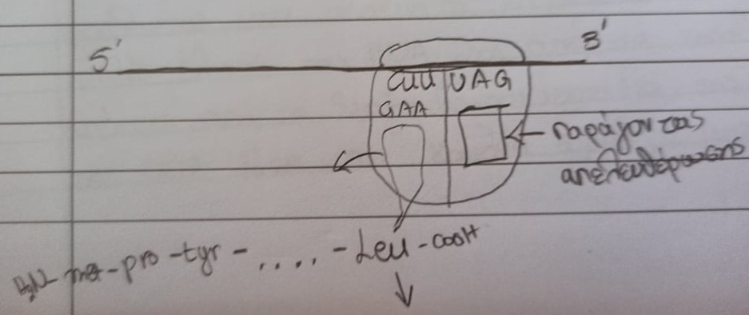
ληξη
Α) Η επιμήκυνση σταματά σε ένα κωδικόνιο λήξης (UGA,UAG ή UAA) γιατί δεν υπάρχουν tRNA να αντιστοιχούν σε αυτά.
Β) Στη θέση του tRNA συνδέεται ένας παράγοντας απελευθέρωσης.
Γ) Το τελευταίο tRNA απομακρύνεται από το ριβόσωμα και η πολυπεπτιδική αλυσίδα απελευθερώνεται.

Slide 9
Οικονομικη διαδικασια
Η πρωτεϊνοσύνθεση μπορεί να θεωρηθεί μια οικονομική διαδικασία, γιατί:
Α) Από 1 ή 2 αντίγραφα ενός γονιδίου μπορούν να μεταγράφονται πολλά μόρια mRNA.
Β) Πολλά ριβοσώματα μπορούν να μεταφράζουν ταυτόχρονα ένα μόριο mRNA, το καθένα σε διαφορετικό σημείο κατά μήκος του μορίου.
Γ) Ένα μόριο tRNA μπορεί να χρησιμοποιηθεί πολλές φορές κατά τη διαδικασία της πρωτεϊνοσύνθεσης.
Πολύσωμα-> Το σύμπλεγμα των ριβοσωμάτων με το mRNA που σχηματίζεται κατά τη διαδικασία της μετάφρασης.

